Slide 1
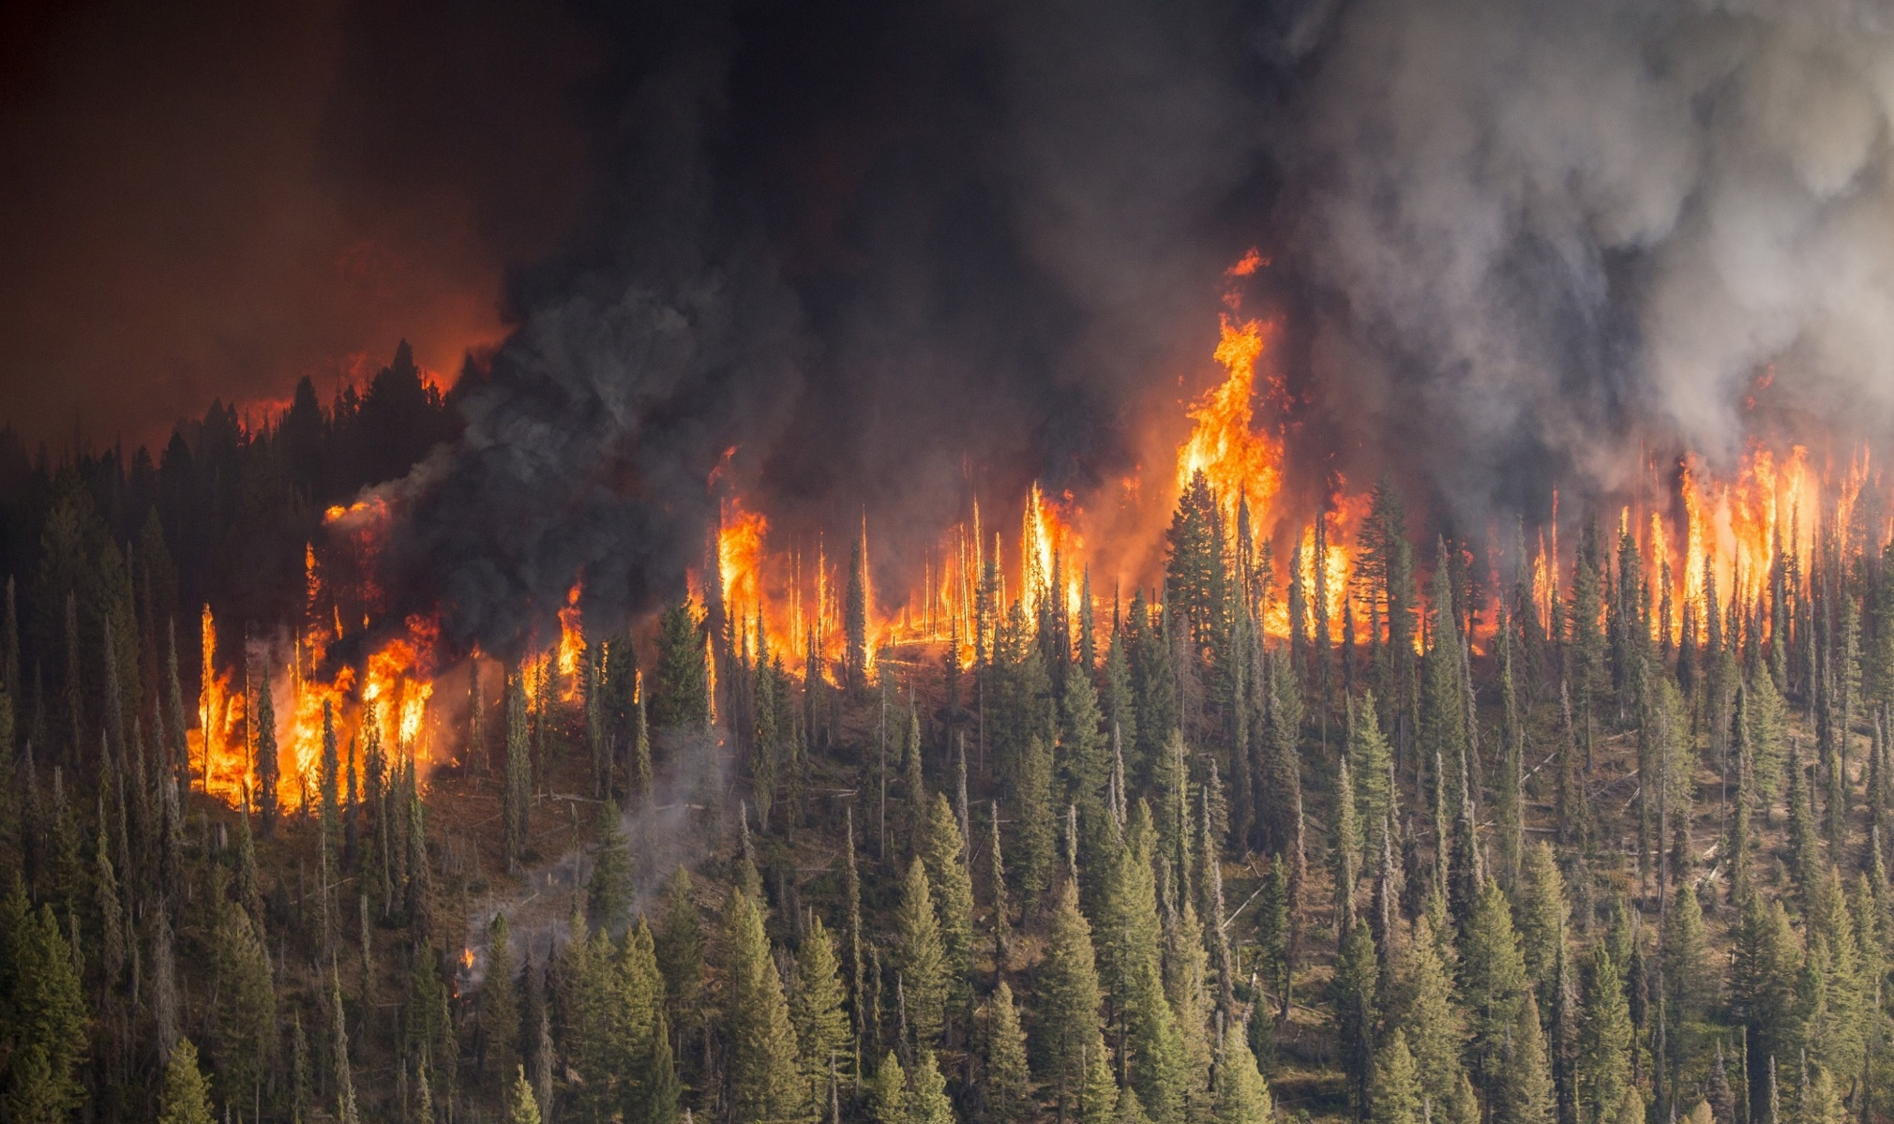
Winterschulung 2019 / 2020 „Vegetationsbrände“
Gefahren an der Einsatzstelle
bei Vegetationsbränden

Slide 2
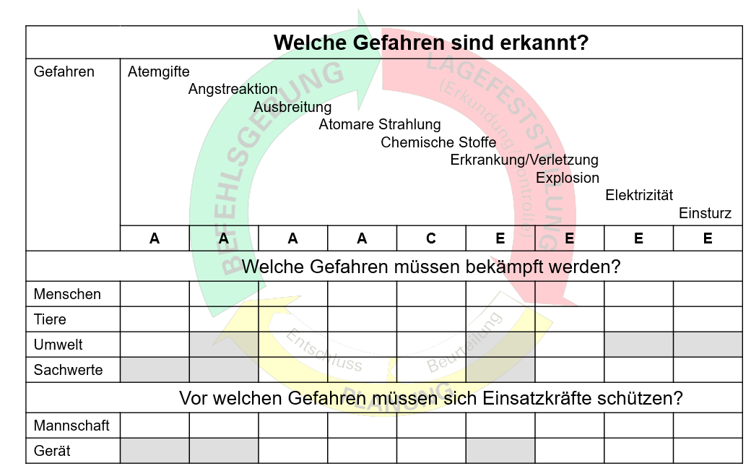
Gefahrenmatrix
A
Atemgifte
Angstreaktion / Panik
Ausbreitung
Atomare Gefahren
Chemische Gefahren
E
Erkrankung / Verletzung
Explosion
Elektrizität
Einsturz
C

Slide 3
Atemgifte
Einsatzkräfte müssen vor Rauch geschützt werden
Immer mit dem Wind arbeiten und den Rauch von den Einsatzkräften wegziehen lassen
die Verwendung von Filtermasken wird empfohlen
Warngeräte für vorgehende Trupps wird empfohlen

Slide 4
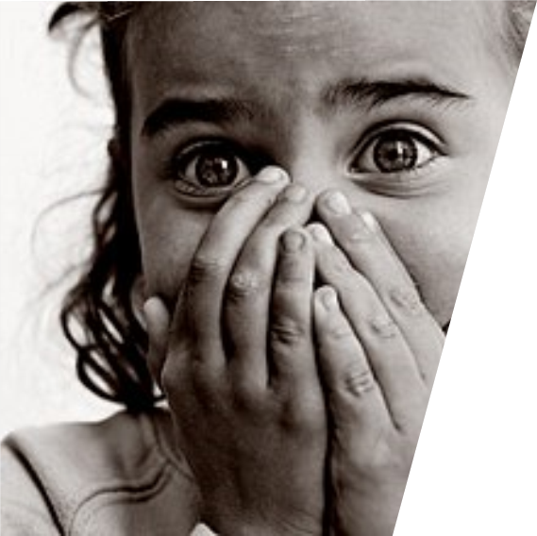
Angstreaktion / Panik
Angst / Panik bei Tieren im Brandgebiet

Slide 5
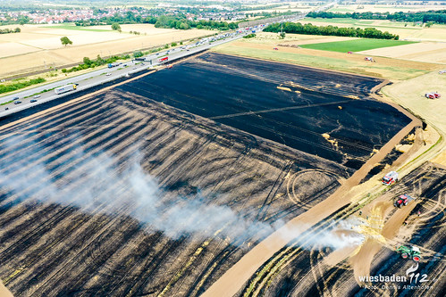
Ausbreitung
Die Windstärke und –richtung durchweg beobachten, um die Ausbreitungsrichtung des Feuers einschätzen zu können
Beobachter für die Einsatzstelle abstellen, um unkontrollierte Brandverläufe zu erkennen
Nutzung von verschiedenen Einsatzmitteln zur Beobachtung (Hubrettungsfahrzeuge, Drohnen etc.)
Schneisen zur Verhinderung weiterer Ausbreitung anlegen

Slide 6

Atomare Gefahren
Auf Warn- und Gefahrensymbole im Einsatz achten
Kartenmaterial von besonderen Einsatzgebieten heranziehen
Bei unklarer Lage, weitere Fachexperten hinzuziehen

Slide 7

Chemische Gefahren
Warntafeln beachten
Flammenbild beobachten und auf charakteristische Merkmale achten (Flammenfarbe bei der Verbrennung chemischer Elemente)

Slide 8
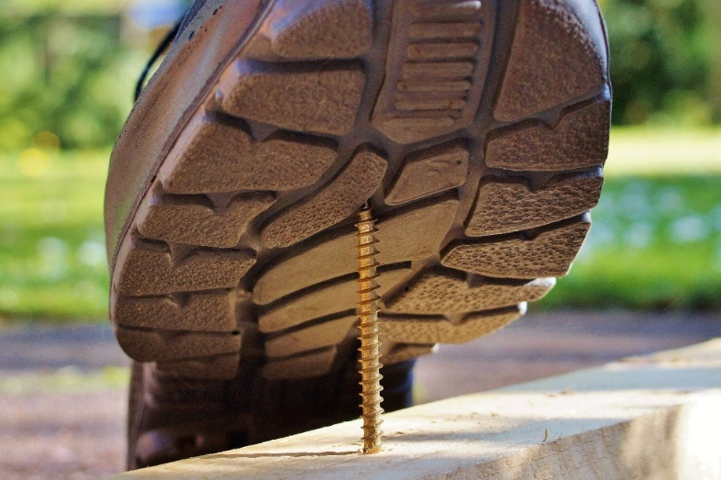
Erkrankung / Verletzung
Immer die nötige Schutzkleidung tragen
Verletzungen sofort melden und dokumentieren
Ausreichend Flüssigkeit im Einsatz zu sich nehmen
Nach dem Einsatz in der Natur, den Körper auf Zecken absuchen

Slide 9
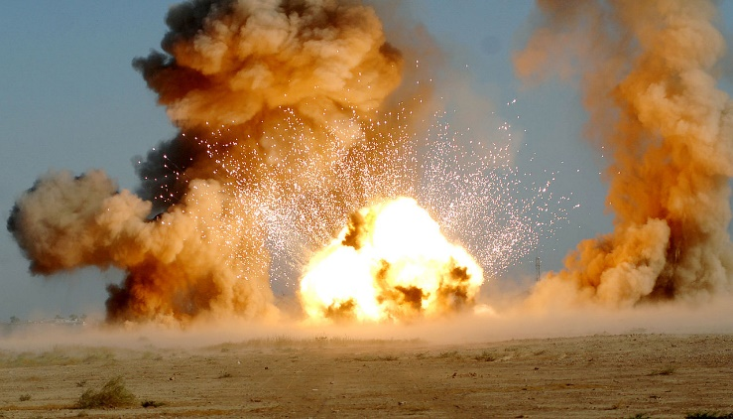
Explosion
Bei der Erkundung auf Gefahren achten (Gasleitungen, Druckgasflaschen)
Ortskundige Fachberater einbeziehen (Förster, Grundstückseigentümer)
Beim Auffinden von Kampfmitteln, die Funde liegen lassen, sofort weitläufig absperren und die Polizei verständigen

Slide 10
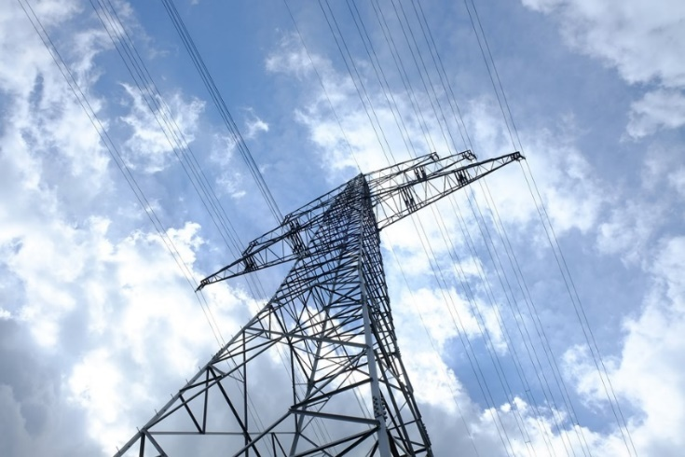
Elektrizität
Abstände zu Stromleitungen beachten (DIN VDE 0132)
Lagepläne von unterirdisch verlegten Leitungen und von Freileitungen anfordern
Einsatzkräfte sensibilisieren und auf Gefahren hinweisen
Verlust der statischen Belastbarkeit von Masten und Leitungen durch Hitzebeaufschlagung beachten

Slide 11
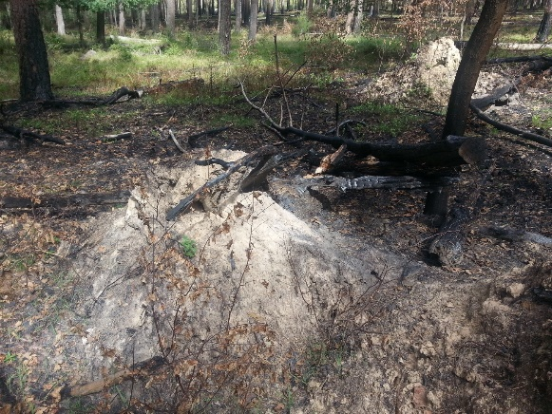
Einsturz
Beobachter einsetzen
Immer einen geeigneten Helm tragen
Unkontrollierter Baumfall durch brennendes Wurzelwerk möglich
Herabstürzendes Totholz
Verlust der statischen Belastbarkeit von Masten und Leitungen durch Hitzebeaufschlagung beachten

Slide 12
Sicherheitshinweise – FRAU-Regel
x
x
x
x
x
x
x
x
x
x
x
x
x
x

Slide 13
Sicherheitshinweise – FRAU-Regel
F = Funk
R = Rückweichen
A = Ausschau halten
U = Überwachung

Slide 14
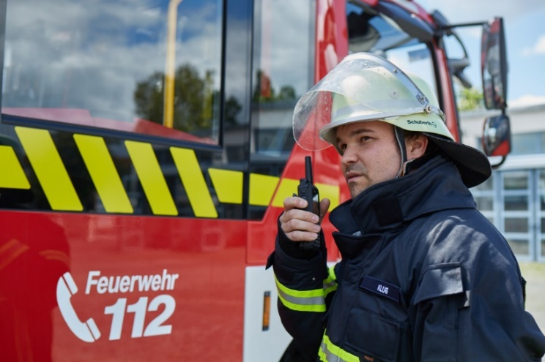
Funk
Die Kommunikation innerhalb aller Ebenen muss immer sichergestellt sein!
Zur Kommunikation können verschiedene Einsatzmittel verwendet werden: Megaphone, Fahrzeuglautsprecher und Signalpfeife oder Kradmelder
Bei Bedarf und nach Rücksprache mit der ILS Repeater oder ein Gateway setzen

Slide 15

Rückweichen
Fluchtweg muss immer sichergestellt sein
Sichere Bereiche sind der Schwarzbereich oder brandlastarme Gebiete
Rückwärts an die Einsatzstelle fahren, falls keine Wendemmöglichkeit vorhanden
Löschwasserreserve im Tank behalten
Nur sofort abkuppelbare Schlauchleitungen verwenden

Slide 16

Ausschau halten
Sicherheitsposten bestimmen
Wetter und Brandgeschehen beobachten
Gefährdungen und Veränderungen melden
Rückzugssignal definieren

Slide 17
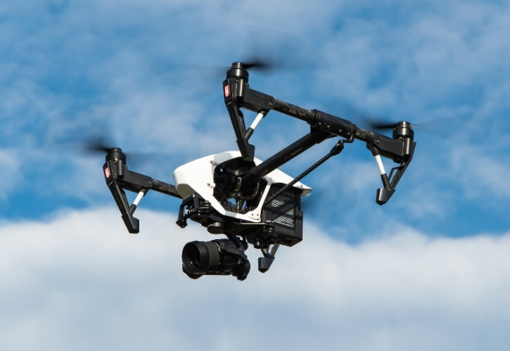
Überwachung
Hubrettungsfahrzeuge und / oder Fluggeräte verwenden
Überwachungseinheiten definieren
Einsatzkräfte zum Schutz vor körperlicher Überlastung überwachen
Geeignete Maßnahme für Einsatzkräfte treffen (Getränke, Pausen, Schichtpläne…)

Slide 18
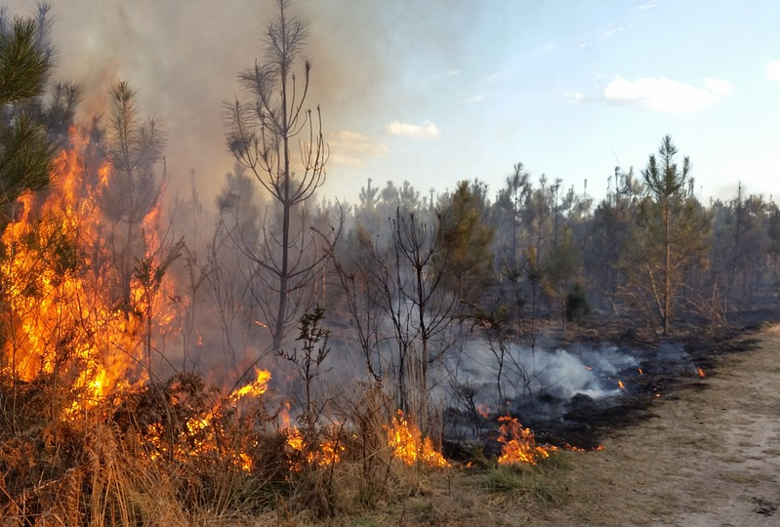
Zusammenfassung
Die Gefahrenmatrix und die FRAU-Regel sind wichtige Hilfsmittel für den Einsatzleiter/Einheitsführer um seine Einsatzkräfte vor Gefahren zu schützen. Aber auch jede einzelne Einsatzkraft muss sein Umfeld im Blick haben und Gefahren richtig einschätzen.

